Slide 1
Намоточный станок
Технет
Предоставление услуг намоточного станка
Транспортные технологии для различных сфер применения (море, земля, воздух), в том числе беспилотные и автономные системы.

Slide 2
  Для промышленности: услуги по ремонту и восстановлению двигателей (вентильных тяговых, двигателей стабилизаторов, БПЛА, ЧПУ станков и т.д.)
  Для индивидуальных заказчиков: услуги по ремонту и восстановлению двигателей (вентильных тяговых, двигателей стабилизаторов, БПЛА, ЧПУ станков и т.д.), изготовление двигателей «под ключ»
Низкая стоимость, универсальность оборудования

Slide 3
Проблема затрагивает три ключевые категории потребителей:
1. Производители БПЛА (от мелкосерийных хобби-проектов до инженеров в компаниях).
2. Инженеры-конструкторы и R&D-подразделения (разрабатывающие новые двигатели и силовые установки).
3. Сервисные центры и ремонтные мастерские (занимающиеся восстановлением и кастомизацией БПЛА).
Относительно недорогой станок поможет выполнить опытный образец или произвести ремонт за приемлемую для клиента стоимость.
Проблема рынка: Для малых и средних производителей нет доступных решений между дорогим импортным оборудованием и ручным трудом. Наше решение: Станок с оптимальным соотношением цена/качество за счёт:
Уникального ПО (главный РИД) для простой настройки.
Модульной конструкции для быстрой переналадки.
Цены на 30-50% ниже импортных аналогов.

Slide 4
Целевая аудитория | Ценностное предложение
Юридические лица, например Газпром, используют для обследования трубопровода (в полях); Россети для осмотра протяженных транспортных систем.
Физические лица, например спортсмены, занимающиеся гонками на дронах. Им нужен индивидуальный подход для получения уникальных характеристик, отсутствующих на рынке
Высокая надёжность
Низкий процент брака
Индивидуальный подход

Slide 5
Ключевые конкуренты
КОНКУРЕНТ | ПРОДУКТ | ХАРАКТЕРИСТИКИ ПРОДУКТА | НАШИ КОНКУРЕТНЫЕ ПРЕИМУЩЕСТВА
1. T-Motor (Китай) | Двигатели для БПЛА, станки | Лидер рынка, моторы для любых БПЛА. | «Изготовление двигателей под ключ», предоставление услуг по обслуживанию и ремонту; Упрощенная схема логистики
2. iFlight (Китай) | Двигатели для БПЛА, станки | Популярные двигатели для гоночных дронов. | Отсутствие простоя из-за меньших объёмов производства Быстрее сроки поставок
3. TERO (Россия) | Двигатели для БПЛА | Российский производитель и поставщик компонентов для БПЛА. | «Изготовление двигателей под ключ», предоставление услуг по обслуживанию и ремонту; возможное партнёрство

Slide 6
Бизнес-модель: Услуга намотки
Предложение: Выполняем намотку статоров двигателей для БПЛА для клиентов на своих станках по запросу. Заказ через онлайн-платформу.
Доход: Плата за моточас или за штуку.
Клиенты: Физические(спортсмены, фото-видео-операторы) и юридические(газпром, россети и т.п.) лица.
Наши активы: Парк станков.
Суть: Клиенты арендуют наши мощности, а не покупают станки. Это снижает их затраты и дает нам постоянный доход.
Прямые продажи, таргетированная реклама, встречи с потенциальными заказчиками на тематических мероприятиях
Целевой сегмент: Малые серии и прототипы двигателей для БПЛА в РФ.
Ёмкость: Растущий рынок (>20% в год). Потенциал выручки — сотни млн ₽ при доле в 1-2%.
Масштабирование: СНГ, Азия.
Рентабельность:
Маржинальность: >50% при загрузке от 60%.
Окупаемость: 12-18 месяцев.
Денежный поток: Стабильный за счёт модели оплаты за использование.
Рост: Драйвер — импортозамещение и электрификация, что требует локальных производственных мощностей, которые мы предоставляем.

Slide 7
Валидация (0-6 мес.)
Пилот с 1-2 станками. 3-5 первых клиентов. Сбор клиентской базы.
Локальная прибыльность (6-18 мес.)
Парк 5-10 станков. Формирование отделов продаж и сервиса. Автоматизация платформы. Выход на операционную прибыль.
Масштабирование в РФ/СНГ (18-36 мес.)
Открытие хабов в других городах. Запуск партнёрской сети. Расширение услуг (материалы «под ключ»).
Глобализация и диверсификация (36+ мес.)
Выход на рынки Восточной Европы и Азии. Создание собственной линейки двигателей.

Slide 8
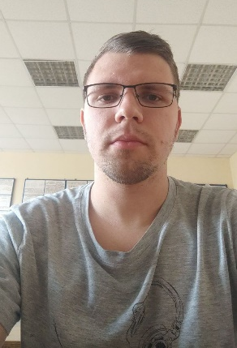
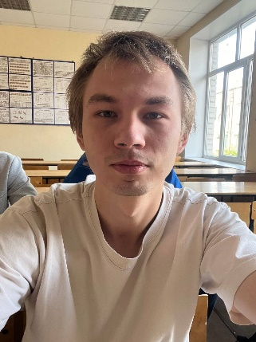
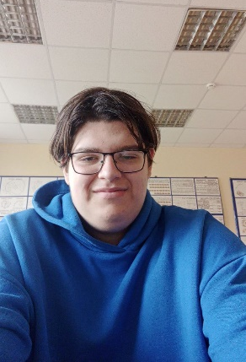
Команда проекта
Климентьев Дмитрий Александрович
Лидер
ID
Затеев Илья Владимирович
Инженер-проектировщик
ID 6876326
Завелевич Лев Александрович
Инженер-конструктор
ID 6880428

Slide 9

89228459680

